Slide 1
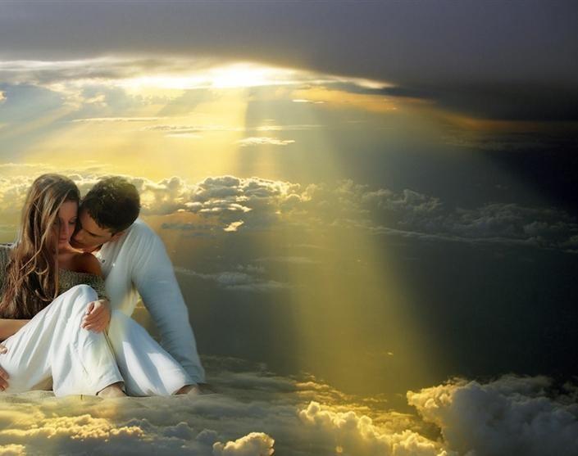
Образы литературных героинь
Фразы о любви
Словарь
Маргарита
Мозговой штурм
Кадры из фильма

Slide 2
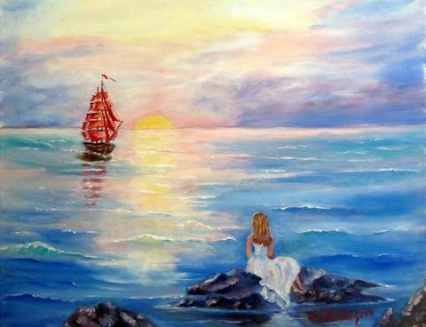
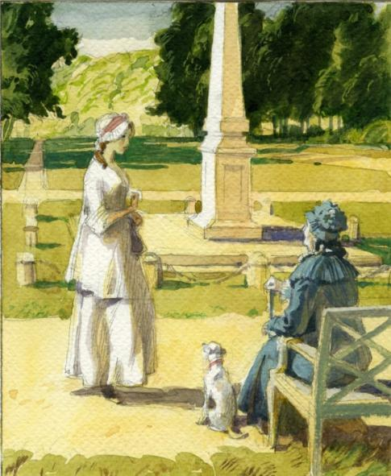
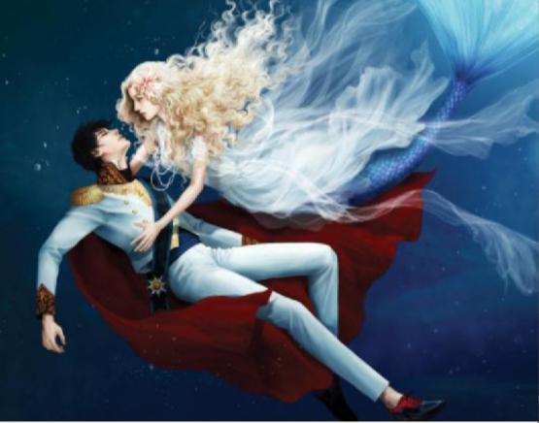
Образы литературных героинь
Ассоль
Повесть А. Грина
«Алые паруса»
Русалочка
Сказка Г. Х. Андерсена
«Русалочка»
Маша Миронова
Повесть А. С. Пушкина
«Капитанская дочка»

Slide 3
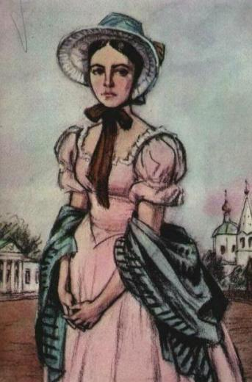
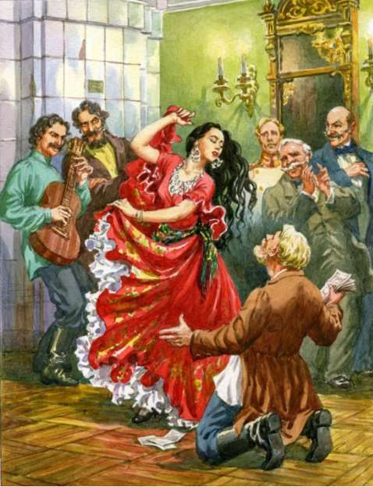
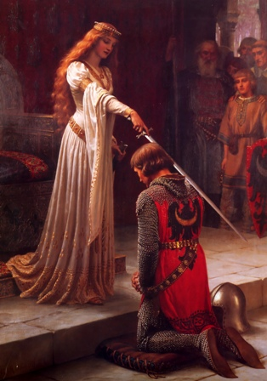
Образы литературных героинь
Ася
Повесть И. С. Тургенева
«Ася»
Ровена
Роман В. Скотта
«Айвенго»
Груша
Повесть Н. С. Лескова
«Очарованный странник»

Slide 4
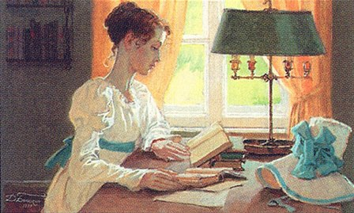
Образы литературных героинь
Татьяна Ларина
Роман А. С. Пушкина
«Евгений Онегин»
Иоланта
Драма Г. Герца
«Дочь короля Рене»
Анна Каренина
Роман Л. Н. Толстого
«Анна Каренина»

Slide 5
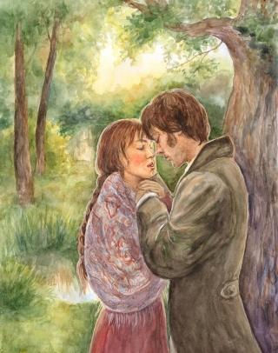
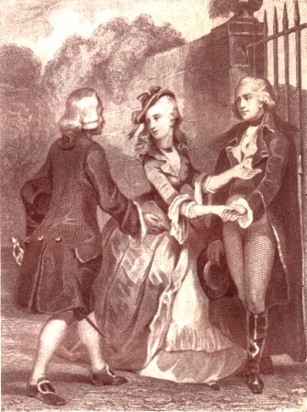
Образы литературных героинь
Лиза
Повесть Н. М. Карамзина
«Бедная Лиза»
Юлия
Роман Ж.-Ж. Руссо
«Юлия, или Новая Элоиза»
Виола
Комедия У. Шекспира
«Двенадцатая ночь»

Slide 6
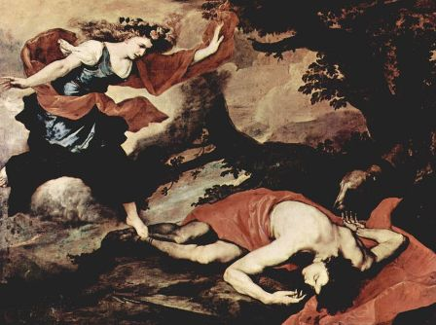
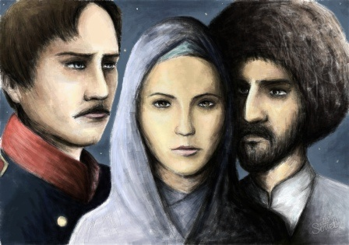
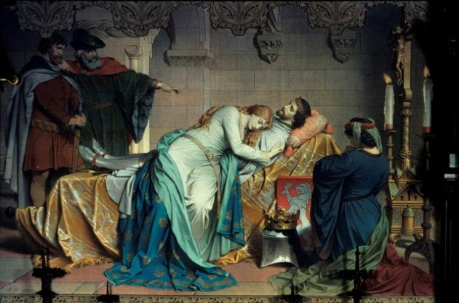
Образы литературных героинь
Венера
Античная литература
«Миф об Адонисе»
Бэла
Роман М. Ю. Лермонтова
«Герой нашего времени»
Изольда
Средневековая кельтская легенда
«Тристан и Изольда»

Slide 7
Фразы о любви
Любить –
это находить
в счастье другого
своё собственное счастье.
Готфрид Лейбниц

Slide 8
Фразы о любви
Тот, кто любит,
должен разделять
участь того,
кого он любит.
Михаил Булгаков

Slide 9
Фразы о любви
Возможно, в этом мире
ты всего лишь человек,
но для кого-то
ты – весь мир.
Габриель Гарсиа Маркес

Slide 10
Фразы о любви
Существуют
разные лекарства
от любви,
но нет ни одного надежного.
Франсуа VI де Ларошфуко

Slide 11
Словарь
Толковый словарь Ожегова
ЛЮБОВЬ
Глубокое эмоциональное влечение, сильное сердечное чувство. Чары, ожидание, муки любви.
Чувство глубокого расположения, самоотверженной и искренней привязанности. Л. к родине, к родителям, к детям.
Постоянная, сильная склонность, увлечённость чем-н. Л. к правде, к истине.
Предмет любви (тот или та, кого кто-н. любит, к кому испытывает влечение, расположение). Он (она) его (её) первая (или последняя) л.
Пристрастие, вкус 2 к чему-н. Л. к спиртному, к сладкому, к нарядам, к комфорту.
Интимные отношения, интимная связь (прост.). Заниматься любовью.

Slide 12
Словарь
Большой Энциклопедический словарь
ЛЮБОВЬ
ЛЮБОВЬ - интимное и глубокое чувство, устремленность на другую личность, человеческую общность или идею. В древней мифологии и поэзии - космическая сила, подобная силе тяготения. У Платона и в платонизме любовь - эрос - побудительная сила духовного восхождения; в обыденном словоупотреблении платоническая любовь - любовь, свободная от чувственного влечения. Половая любовь в современной ее форме индивидуально-избирательного чувства - результат длительного исторического развития человеческой личности.

Slide 13
Словарь
Википедия
Любо́вь — чувство, свойственное человеку, глубокая привязанность к другому человеку или объекту, чувство глубокой симпатии.
Любовь рассматривается также как философская категория, в виде субъектного отношения, интимного избирательного чувства, направленного на предмет любви. Любовь выступает важнейшим субъективным индикатором счастья.
Любовь — одна из фундаментальных и общих тем в мировой культуре и искусстве. Рассуждения о любви и её анализ как явления восходят к древнейшим философским системам и литературным памятникам, известным людям.

Slide 14
Словарь
Толковый словарь Даля
ЛЮБИТЬ
ЛЮБИТЬ, любливать кого, что, чувствовать любовь, сильную к кому привязанность, начиная от склонности до страсти; сильное желанье, хотенье; избранье и предпочтенье кого или чего по воле, волею (не рассудком), иногда и вовсе безотчетно и безрассудно. Парень любит девку; говор. о страсти половой; и она любит, влюблена. Родители любят детей своих, желают им добра, болеют за них сердцем. Я люблю сахар, а меду не люблю. Мотылек любит солнышко. Не люблю я брюзгачей, не терплю, ненавижу. Кто любит попа, кто попадью, кто попову дочку. Она любит вино, да оно его не любит, он пьяный бурлив. Любящих Бог любит.

Slide 15
Мозговой штурм
С чем отождествляется любовь Маргариты?
Чувственность
Notes:
Ефремова Т.Ф. Толковый словарь русского языка.
чувственность
ж.
1) Отвлеч. сущ. по знач. прил.: чувственный (2,3).
2) Способность воспринимать чувствами, иметь чувственные восприятия, ощущения.
3) Наличие чувственных влечений в ком-л., чем-л.

Slide 16
Мозговой штурм
С чем отождествляется любовь Маргариты?
Ответственность
Notes:
ответственность
значения слова ответственность в толковых словарях русского языка:Толковый словарь Ожегова.
ответственность
- см. ответственный *** 2. - необходимость, обязанность отдавать кому-нибудь отчет в своих действиях, поступках Пример: Чувство ответственности. Нести о. за что-н. Привлечь к ответственности (заставить отвечать за плохой ход дела, за проступки; офиц.). Возложить о. на кого-н. (офиц.). Под вашу о. (отвечать будете вы).Ефремова Т.Ф. Толковый словарь русского языка.
ответственность
ж. 1) Возлагаемое на кого-л. или взятое кем-л. обязательство отчитываться в каких- л. своих действиях и принять на себя вину за возможные их последствия. 2) Серьезность, важность чего-л.С.И.Ожегов, Н.Ю.Шведова. Толковый словарь русского языка.
ответственность
, -и, ж. 1. см. ответственный. 2. Необходимость, обязанность отдавать кому-н. отчет в своих действиях, поступках. Чувство ответственности. Нести о. за что-н. Привлечь к ответственности (заставить отвечать за плохой ход дела, за проступки; офиц.). Возложить о. на кого-н. (офиц.). Под вашу о. (отвечать будете вы).

Slide 17
Мозговой штурм
С чем отождествляется любовь Маргариты?
Верность
Notes:
верность
значения слова верность в толковых словарях русского языка:
Толковый словарь Ожегова.
верность - стойкость и неизменность в чувствах, отношениях, в исполнении своих обязанностей, долга
Пример: Соблюдать в. В. своему слову.
***
2. - см. верный
Ефремова Т.Ф. Толковый словарь русского языка.
верность
ж.
1) Отвлеч. сущ. по знач. прил.: верный (1).
2) Супружеская преданность.
3) а) Правильность, полное сходство или соответствие чему-л.
б) Точность, безошибочность.
С.И.Ожегов, Н.Ю.Шведова. Толковый словарь русского языка.
верность, -и, ж.
1. см. верный.
2. Стойкость и неизменность в чувствах,
отношениях, в исполнении своих обязанностей, долга. Соблюдать в. В. своему
слову.* Для верности (разг.) - чтобы быть уверенным. Для верности повернул
ключ два раза.

Slide 18
Мозговой штурм
С чем отождествляется любовь Маргариты?
Подвиг
Notes:
подвиг
значения слова подвиг в толковых словарях русского языка:Толковый словарь Ожегова.
подвиг
- героический, самоотверженный поступок Пример: Совершить п. Воинский п. Трудовой п. П. во славу Родины.Ефремова Т.Ф. Толковый словарь русского языка.
подвиг
м. 1) а) Важное по своему значению деяние. б) Действие, совершенное в трудных, опасных условиях. в) Самоотверженный, героический поступок. 2) перен. разг. Какая-л. проделка, нелепый, неблаговидный поступок.С.И.Ожегов, Н.Ю.Шведова. Толковый словарь русского языка.
подвиг
, -а, м. Героический, самоотверженный поступок. Совершить п. Воинский п. Трудовой п. П. во славу Родины.

Slide 19
Мозговой штурм
С чем отождествляется любовь Маргариты?
Самопожертвование
Notes:
самопожертвование
значения слова самопожертвование в толковых словарях русского языка:
Толковый словарь Ожегова.
самопожертвование - жертвование своими личными интересами ради других
Ефремова Т.Ф. Толковый словарь русского языка.
самопожертвование
ср.
Жертвование собою, собственными интересами на благо других.
С.И.Ожегов, Н.Ю.Шведова. Толковый словарь русского языка.
самопожертвование, -я, ср. Жер-твование своими личными интересами ради
других.

Slide 20
Мозговой штурм
С чем отождествляется любовь Маргариты?
Преданность
Notes:
преданность
ж.
Отвлеч. сущ. по знач. прил.: преданный.
преданный
значения слова преданный в толковых словарях русского языка:Толковый словарь Ожегова.
преданный
- исполненный любви и верности к кому-чему-нибудь Пример: П. друг. Предан своему делу.Ефремова Т.Ф. Толковый словарь русского языка.
преданный
прил. 1) Проникнутый любовью и верностью к кому-л., чему-л. 2) Выражающий преданность.С.И.Ожегов, Н.Ю.Шведова. Толковый словарь русского языка.
преданный
, -ая, -ое; -ан. Исполненный любви и верности к кому-чему-н. П. друг. Предан своему делу. II сущ. преданность, -и, ж.

Slide 21
Мозговой штурм
С чем отождествляется любовь Маргариты?
Любовь и покой
Маргарита
Notes:
любовь
значения слова любовь в толковых словарях русского языка:Толковый словарь Ожегова.
любовь
- чувство самоотверженной и глубокой привязанности, сердечного влечения Пример: Л. к родине. Материнская л. Горячая л. Взаимная л. Этот человек - ее первая л. (первый возлюбленный). Л. с первого взгляда (возникшая с первой встречи). *** 2. - склонность, пристрастие к чему-нибудь Пример: Л. к музыке. Л. к искусству.Ефремова Т.Ф. Толковый словарь русского языка.
любовь
ж. 1) а) Чувство глубокой привязанности, преданности кому-л., чему-л., основанное на общности интересов, идеалов, на готовности отдать свои силы общему делу или спасению, сохранению кого-л., чего-л. б) Такое чувство, основанное на инстинкте. 2) а) Такое чувство, основанное на взаимной симпатии и половом влечении. б) Отношения двух лиц, взаимно связанных таким чувством. 3) перен. разг. Тот, кто внушает такое чувство. 4) Склонность, расположение или влечение к чему-л.С.И.Ожегов, Н.Ю.Шведова. Толковый словарь русского языка.
любовь
, любви, те. любовью, ж. 1. Глубокое эмоциональное влечение, сильное сердечное чувство. Чары, ожидание, муки любви. Признание в любви. Объясниться в любви. Брак по любви, без любви. Выйти замуж по любви (за любимого человека). Л. до гроба (вечная). Л. прошла, ушла, угасла. Страдать, сгореть, умирать от любви. Страстная, взаимная, безответная, платоническая, романтическая л. Л. с первого взгляда (возникшая сразу с первой встречи). Склонить к любви. Любовью не шутят(посл.). Л. не картошка (не пустяк, не без делица; прост. шутл.).Дитя любви (о желанном и любимом ребенке). Л. зла (о том, что любимого не выбирают). 2. Чувство глубокого расположения, самоотверженной и искренней привязанности. Л. к родине, к родителям, к детям. Слепая л. (всепрощающая). Л. к ближнему. Относиться к своему делу с любовью (любовно). 3. Постоянная, сильная склонность, увлеченность чем-н. Л. к правде, к истине. Л. к балету, к чтению, к театру, спорту. Л. к животным. 4. им. п. Предмет любви (тот или та, кого кто-н. любит, к кому испытывает влечение, расположение). Он (она) - его (ее) первая (или последняя) л. Он ее очередная л. 5. Пристрастие, вкус2 к чему-н. Л. к спиртному, к сладкому, к нарядом, к комфорту. 6. Интимные отношения, интимная связь (прост.). Заниматься любовью. * Тайная любовь - 1) скрываемые любовные чувства; 2) внебрачные любовные отношения. Совет да любовь! (разг.) - пожелание благополучия вступающим в брак. Крутить любовь (прост.) - об ухаживаниях. II прил. любовный, -ая, -ое (к 1,2 и 6 знач.). Любовные похождения. Любовное признание. Любовное письмо (с признаниями в любви). Любовный напиток (возбуждаемый любовь; устар.).* Любовные игры - у животных: поведение в брачный период. ЛЮБОЗНАТЕЛЬНЫЙ, -ая, -ое; -лен, -льна. Склонный к приобретению новых знаний, пытливый. Л. ученик. Л. ум. II сущ. любознательность, -и, ж.

Slide 22
Маргарита
Цветы
Жёлтые, тревожные,
Появляются, выделяются, тревожат,
Именно они соединили Мастера и Маргариту.

Slide 24
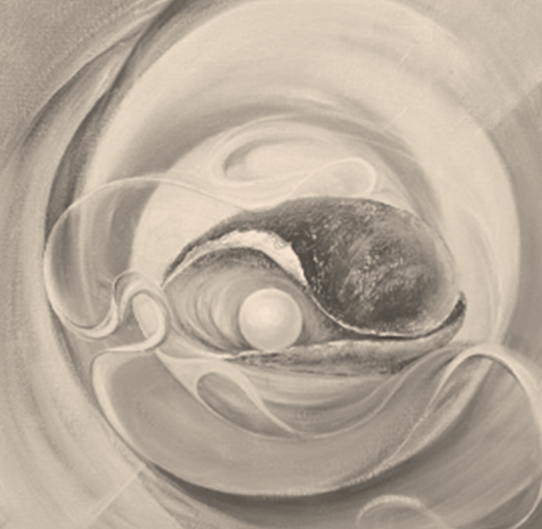
Маргарита
Маргарита в переводе
с греческого
« жемчужина».
Много лет она лежала на дне, где царит тьма, а ей нужен… Свет…
Но чтобы увидеть его, она должна
пройти путь лабиринта.

Slide 26
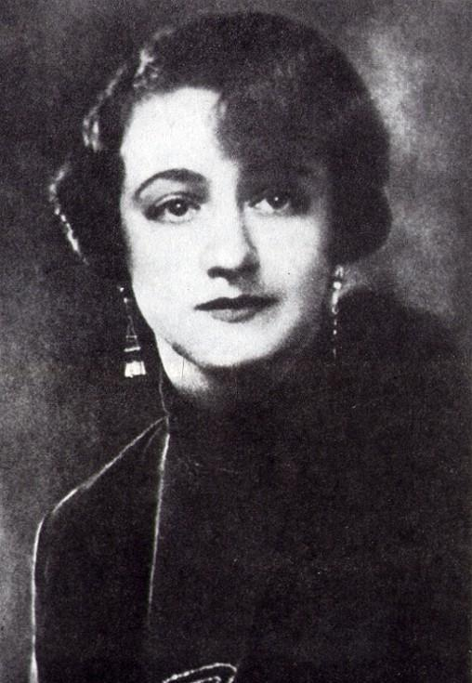
Маргарита
Еле́на Серге́евна Булга́кова
(урождённая Нюренберг, в первом браке Неёлова, по второму мужу Шиловская)
21 октября (2 ноября) 1893 —
18 июля 1970
третья жена русского советского писателя и драматурга
Михаила Афанасьевича Булгакова, хранительница его литературного наследия.

Slide 27
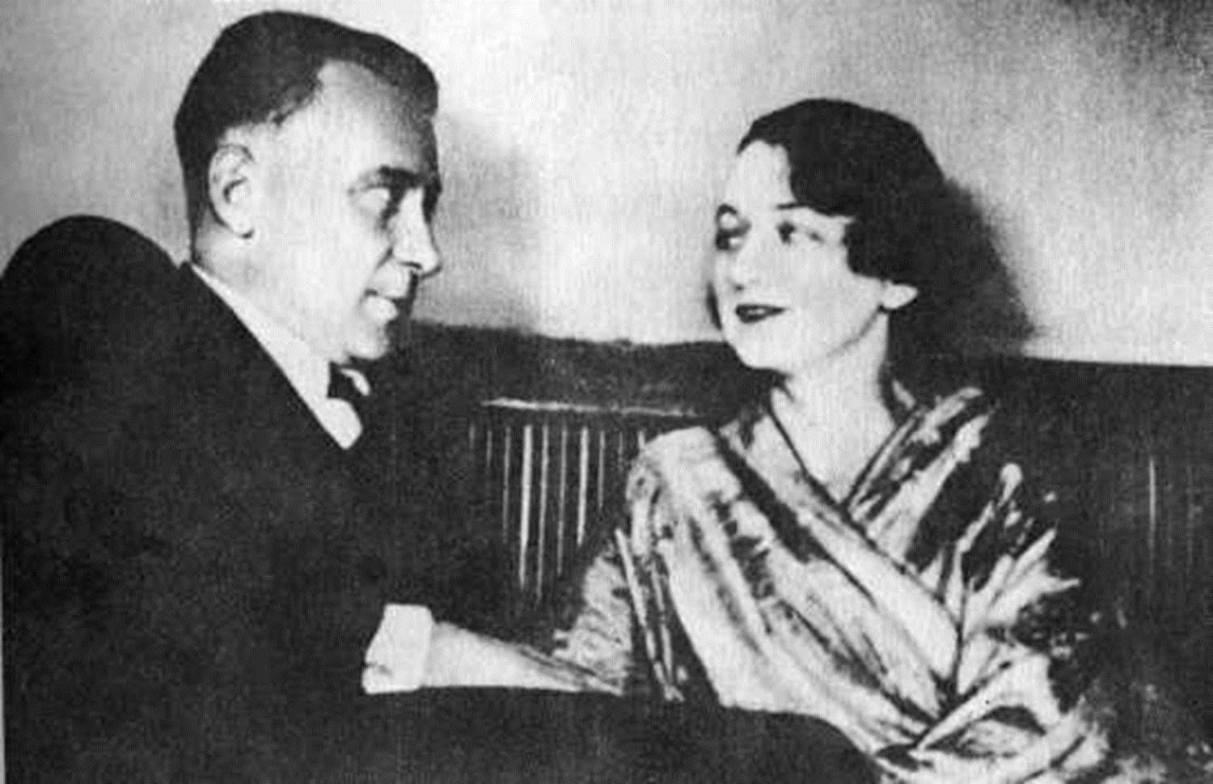
Маргарита

Slide 29
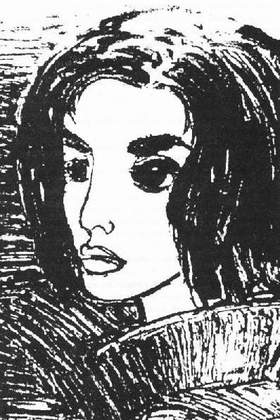
Маргарита
Боги, боги мои! Что же нужно было этой женщине?! Что нужно было этой женщине, в глазах которой всегда горел какой-то непонятный огонёчек, что нужно было этой чуть косящей на один глаз ведьме, украсившей себя тогда весною мимозами? Не знаю. Мне неизвестно. Очевидно, она говорила правду, ей нужен был
он, мастер, а вовсе не готический особняк, и не отдельный сад, и не деньги.

Slide 31
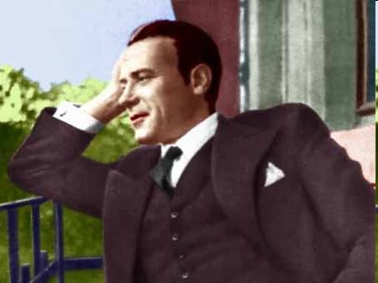
Маргарита
За мной, мой читатель! Кто сказал тебе, что нет на свете настоящей, верной, вечной любви?
Пусть отрежут лгуну его гнусный язык!
За мной, мой читатель, и только за мной, и я покажу тебе такую любовь!
М. Булгагов

Slide 33
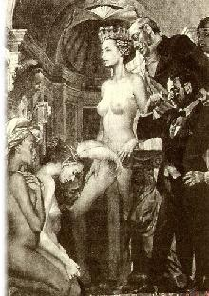
Маргарита
Ради своего Мастера Маргарита отправляется к самому Сатане и соглашается быть королевой на его балу. Ради любви героиня становится ведьмой, связывается с нечистой силой, отбросив все страхи и опасения.

Slide 35
Маргарита
«… тот, кто любит, должен разделять участь того, кого он любит»

Slide 37
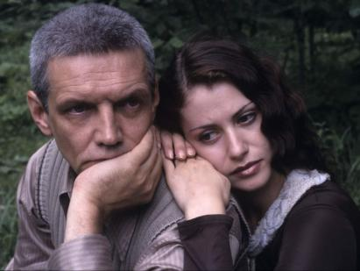
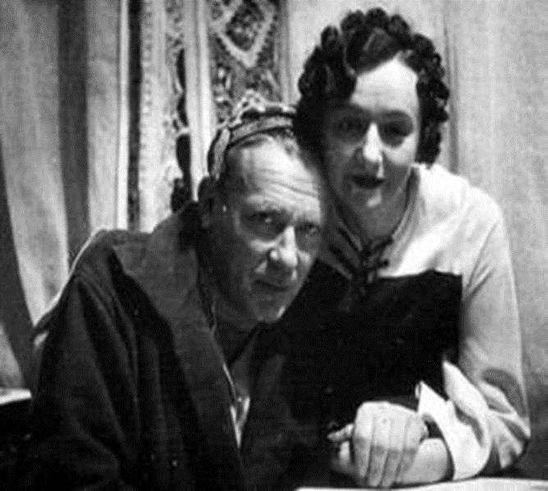
Маргарита
Маргарита вознаграждена вечной жизнью рядом с любимым человеком: ей вернули Мастера, Мастер обрел желанный покой, а Маргарита осталась с ним.

Slide 39
Маргарита

Slide 40
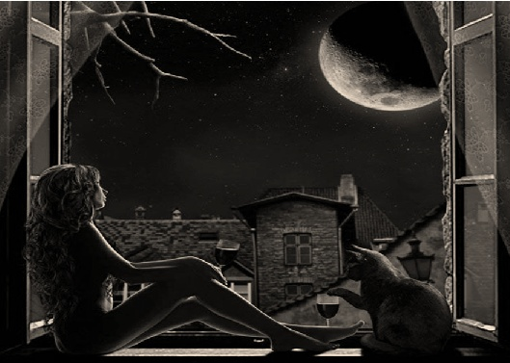
Маргарита
Маргарита, верная во всем и всегда следующая за своим возлюбленным, от начала до конца разделила с героем его судьбу. Именно этот образ стал воплощением истинной преданности, любви, женственности, вдохновения в русской литературе 20 века.

Slide 41
Маргарита
Маргарита, верная во всем и всегда следующая за своим возлюбленным, от начала до конца разделила с героем его судьбу. Именно этот образ стал воплощением истинной преданности, любви, женственности, вдохновения в русской литературе 20 века.

Slide 42
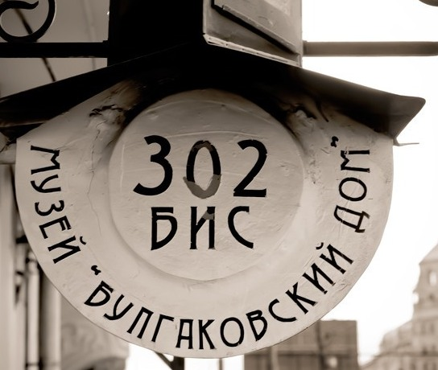
Маргарита
В доме-музее Булгакова находятся два ящика. Первый – почтовый ящик писем Любви. На нем написано:
«С восьмидесятых годов существует традиция оставлять на 302-бис послания с пожеланиями любви и вдохновения. Это место стало мистическим для многих. Кто-то нашел свою половинку, кто-то помирился с любимым человеком, кто-то добился признания своих талантов».
Второй – ящик писем Мастеру. На нем ничего не написано, но, думаю, имеется ввиду не только герой романа, но и сам Булгаков, признанный гений, Мастер.

Slide 44
Кадры из фильма

